Slide 1
LARYNGOLOGIE

Slide 2
LES SYNDROMES LARYNGIENS
LE SYNDROME RESPIRATOIRE
LA DYSPNÉE LARYNGÉE
- syndrome d’insuffisance respiratoire de type laryngien
Étiologie
- les malformations du larynx (congénital ou acquis)
- les traumatismes du larynx
- les corps étrangers laryngiens
- inflammations aiguës : - la laryngite aiguë sous-glottique œdémateuse
- la laryngite striduleuse
- inflammation chronique – plus rarement
- tumeurs : - bénignes
- malignes
- troubles neuromoteurs - diplégie laryngée en adduction.
- Œdème Quincke laryngé

Slide 3
LA DYSPNÉE LARYNGÉE
Symptomatologie :
Signes majeurs ( toujours présents) :
bradypnée de type inspiratoire
le tirage sternale et supraclaviculaire ( la dépression des parties molles en l’inspiration)
abaissement du larynx en l’inspiration
Signes mineurs :
la position - la tête en extension, le tronc soutenu par des bras
le cornage - le son produit par le passage de l’air à travers d’un lumen respiratoire diminué
le tirage intercostal, sous-costale
dysphonie
Diagnostic positif
il soit effectué rapidement - laryngoscopie directe ou indirecte

Slide 4
LA DYSPNÉE LARYNGÉE
Évolution
La phase compensée - patient agité, présente les symptômes décrits, mais il a la coloration normale
La phase décompensée
Hypercapnie – des téguments rosés, chaudes
Vasodilatation périphérique
Anoxie - cyanose, la respiration devient tachypnée, superficielle, apparaît la somnolence et survient la mort
Traitement
idéal - traitement étiologique - suppression de la cause
oxygénothérapie
intubation oro — ou nasotrachéale
trachéotomie

Slide 5
TRACHÉOTOMIE
l’intervention chirurgicale qui réalise un orifice au niveau de la paroi antérieure de la trachée
Indications
dyspnée aiguë ou chronique de cause laryngée et supra laryngée : l’oropharynx, de l’hypopharynx
temps de préparation dans les interventions chirurgicales laryngées
assistance respiratoire longtemps (coma, le tétanos)
Contre-indications
Étant une intervention chirurgicale qui rend une fonction vitale, n’a pas de contre-indications.

Slide 6
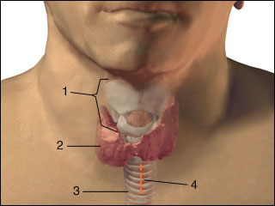
TRACHÉOTOMIE
Anatomie
- le cartilage thyroïde (pomme d’Adam) supérieur
- la fourchette sternale - inférieur
- les muscles sterno-cléido-mastoïdiens - latéralement
Topographique :
- le tégument
- le tissu sous-cutané et le muscle platysma
- le fascia cervical superficiel
les muscles sous-hyoïdiens
- sternohyoïdien et sterno-thyroïdiens
- isthme de la thyroïde - assise transversale sur le cartilage cricoïde et les premiers anneaux de la trachée

Slide 7
TRACHÉOTOMIE
La position du patient
Décubitus dorsal avec la tête en hyperextension
L’incision est pratiquée sur la ligne médiane du cartilage cricoïde →la fourchette sternale
Decollement des tissus mous strictement sur la « ligne médiane » - jusqu’à niveau de la paroi antérieure de la trachée
l’isthme de la glande thyroïde est sectionné et ligaturés verticalement entre deux pinces
S’instiller 2-3 cmc de lidocaïne dans la trachée (pour inhiber le réflexe de la toux)
incision verticalement les anneaux trachéaux 2 et 3, est inséré l’écarteur trachéal, puis insère la canule trachéale
Hémostase rigoureuse
Suture – sur les plans anatomiques

Slide 8
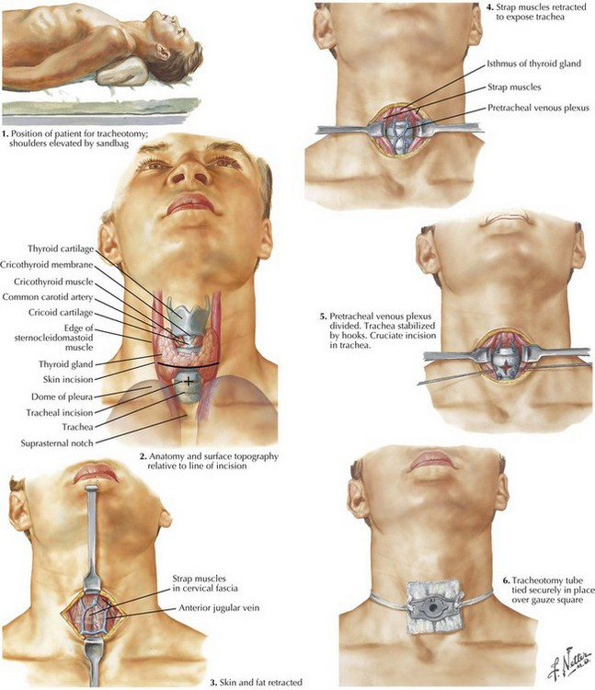
TRACHÉOTOMIE

Slide 9
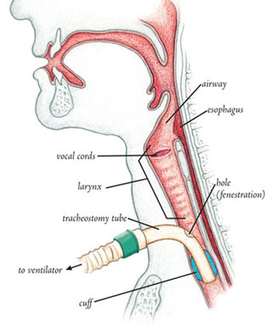
TRACHÉOTOMIE
Complications
Intra-opératoire :
-saignement
-l’arrêt respiratoire
- emphysème médiastinal
Postopératoire
- infection de la plaie
- emphysème sous-cutané
-les complications pulmonaires
- obstruction de la canule (de sécrétion collante)
Trachéotomie d’urgence maximale
une laryngotomie.conditions d’urgence maxime
une incision des tous les plans, au niveau de membrane crico-thyroïdienne

Slide 10
LES SYNDROMES LARYNGIENS
LE SYNDROME PHONATOIRE
La dysphonie
enrouement est l’altération du son fondamental laryngé
Causes :
- causes du syndrome respiratoire (dyspnée)
- affections neuromoteurs du larynx
- causes fonctionnelles
- phonastenie - fatigue de voix parlée se produit après des efforts vocaux minimums, surtout aux professionnels vocaux
- endocrines - voix eunucoïde caractéristique aux jeunes au cours de la puberté
- aphonie - troubles mentaux - l’hystérie, la psychose
La toux - origine strictement laryngée
- accompagne symptômes laryngiens : dysphonie, dyspnée.

Slide 11
LES SYNDROMES LARYNGIENS
LE SYNDROME SENSITIF
La douleur
-origine laryngée spontanée, exacerbée par la déglutition, la toux, la phonation, la respiration; il rayonne à « l’oreille »
Hyperesthésie
- survient dans les laryngites aiguës, des névroses (cancérophobie)
Les paresthésies
- névroses, inflammations, tumeurs
- examinés avec soin (fréquences accrues des tumeurs du larynx)

Slide 12
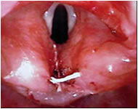
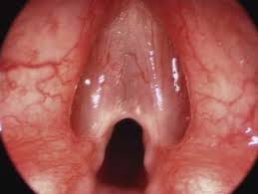
LES MALFORMATIONS DU LARYNX
MALFORMATIONS CONGÉNITALES
1. malformations de l’épiglotte - l’absence de l’épiglotte, change de la forme (eΩ)
2. malformation du cartilage thyroïde - sa fente dans la partie antérieure 3. laryngomalacie - larynx flasque congénital se manifeste par le manque de tonicité de l’épiglotte ou des replis ariténo-épiglottiens, qui détermine leurs d’aspiration dans le lumen du larynx lors de l’inspiration. 4. kystes laryngés - la valecula / le repli ariténo-épiglottien 5. les malformations de la glotte - le diaphragme glottique / la glotte palmé réduit l’espace respira­teur.

Slide 13
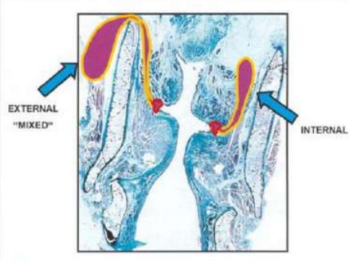
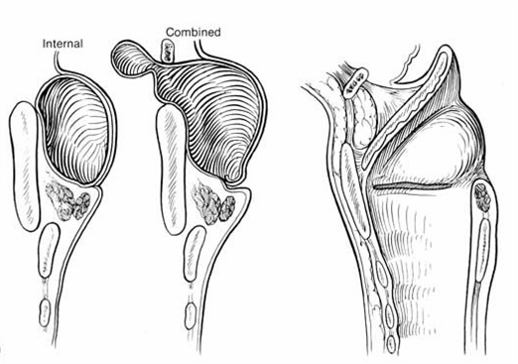
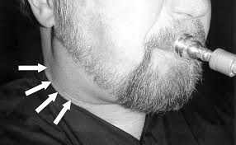
LES MALFORMATIONS DU LARYNX
MALFORMATIONS CONGÉNITALES
6. le laryngocèle :
une hernie de la muqueuse du ventricule de Morgagni
- interne - la plique ariteno-épiglottienne
- externe - en traversant la membrane de la thyroïde et s’extérieurise latéro-cervicale
- mixte- sac herniaire est rempli d’air, on augmente à la manœuvre de Valsalva, mais peut contenir un fluide muqueux

Slide 14
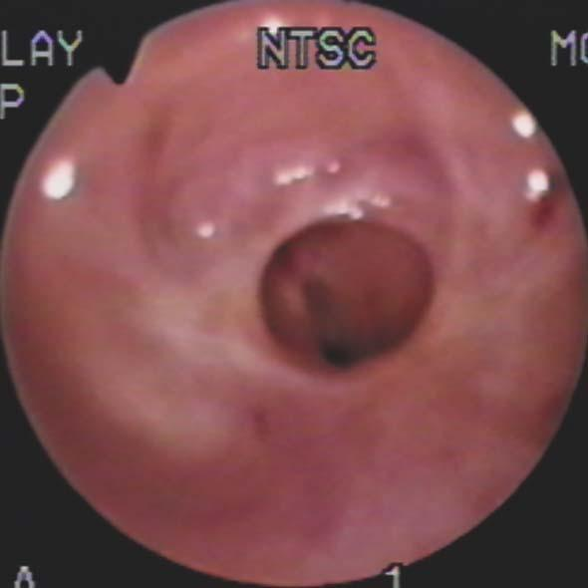
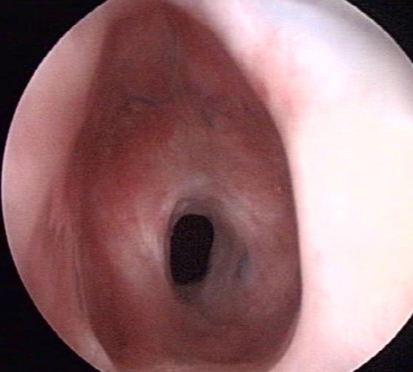
LES MALFORMATIONS DU LARYNX
MALFORMATIONS ACQUISES
Sténoses laryngées
fréquemment après les traumatismes
♦ mécaniques: intubation traumatique
♦ chirurgicales:
♦ chimiques : substances caustiques, gaz toxiques
→ troubles phonatoires et respiratoires

Slide 15
LES TRAUMATISMES DU LARYNX
CLASSIFICATION
Selon la nature de l’agent traumatique
traumatismes mécaniques
traumatismes thermiques
traumatismes chimiques
traumatismes physiques
Selon le mode d’action de l’agent traumatique
traumatismes éxo laryngiens
traumatismes endolaryngés
Selon la complexité du traumatisme
traumatismes du larynx isolés
poly traumatismes

Slide 16
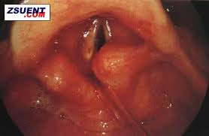
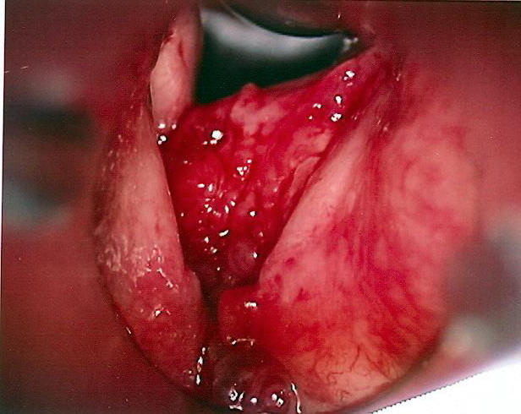
TRAUMATISMES MÉCANIQUES
traumatismes fermés / ouverts
Traumatismes fermés
- les ecchymoses du larynx
- les fractures des cartilages laryngées
Étiologie
après le mode de production
direct – - chute sur le volant de la voiture, la pendaison, la strangulation
indirecte - l’écrasement du larynx entre sternum, la mâchoire et la colonne vertébrale
b. après les circonstances de la production
accidents
agressions
tentatives de suicide
accidents du travail
Anatomie pathologique
contusions simples
les fractures avec ou sans déplacement des cartilages du larynx
hématome sous-muqueux
luxation des aryténoïdes

Slide 17
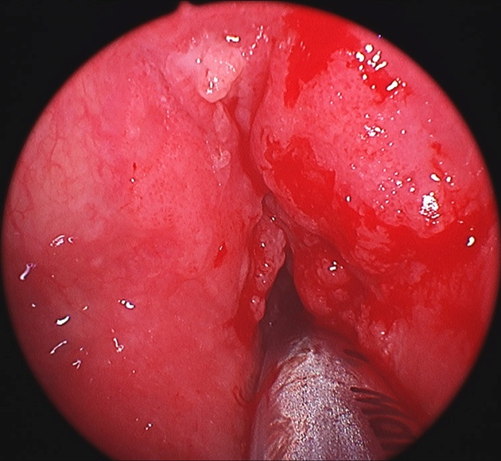
TRAUMATISMES MÉCANIQUES
Symptomatologie
- douleur fixe vivante, intense, accentuée à la phonation / déglutition / palpation
- dysphonie douloureuse
- dysphagie, l’odynophagie
- dyspnée de type laryngée
Laryngoscopie
la congestion des muqueuses sous-fusions sanguines / hématomes / altération de la mobilité des cordes vocales / le rétrécissement du lumen laryngien
Traitement
Objectif principal – la surveillance et l’entretien de la fonction respiratoire (l’intubation, la trachéotomie)
Traitement hygiénique diététique
- repos absolu de la voix,
-la nutrition parentérale,
- humidification de l’atmosphère
Traitement médicamenteux :
- anti-inflammatoires
- analgésiques
- antibiotiques avec de spectre large
- corticothérapies – en cas de besoin
traitement correct de la toux
Intervention chirurgicale de correction (fractures avec l’effondrement des cartilages )

Slide 18
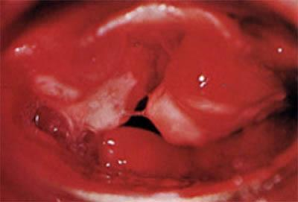
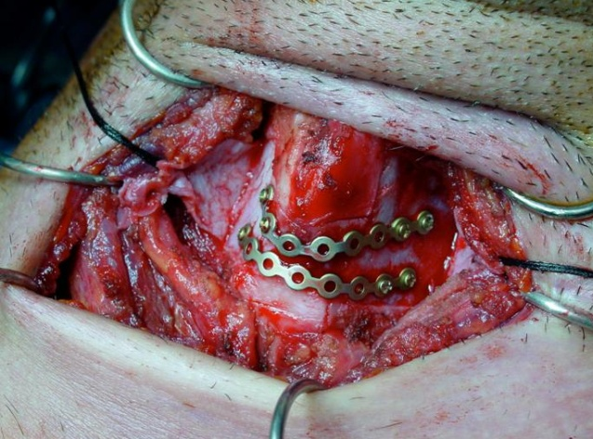
TRAUMATISMES MÉCANIQUES
Traumatismes ouverts
plaies cervicales laryngées : lisses ou réguliers / infructueux, avec des sections - fractures des cartilages, esquilles
Symptomatologie
le choc et l’hémorragie domine
l’ enrouement
la dysphagie
la toux avec d’expectoration sanglante
Traitement
La surveillance des fonctions vitales :
- l’ état ​​de choc -> Remplissage
- la respiration
- l’appareil cardio-vasculaire
Local :
l’hémostase
la suture de la plaie sur des plans anatomiques

Slide 19
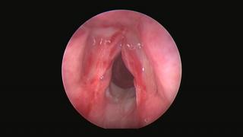
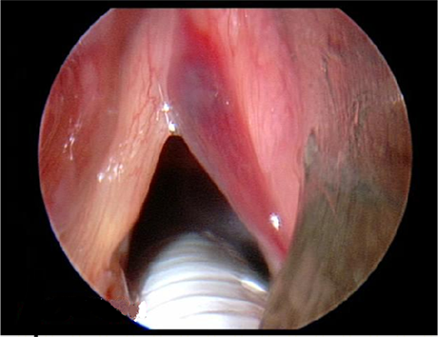
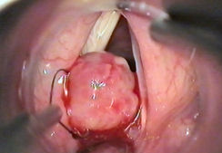
TRAUMATISMES MÉCANIQUES
Traumatismes mécaniques endolaryngienes
traumatismes iatrogènes après:
l’endoscopie
la laryngo-intubation trachéale
œdème post-intubation -après quelconque intubation / l’intubation prolongée
Traitement
corticothérapie fortes doses / la trachéotomie
♦ granulome post-intubation

Slide 20
TRAUMATISMES THERMIQUES ET CHIMIQUES
l’aspiration des liquides brûlants / des vapeurs / des substances toxiques
Symptomatologie - de douleur intense et surtout sensation de picotement - spasmes laryngés - dyspnée - due au spasme et surtout à l’œdème
- toux irritante
- la dysphagie, odynophagie
Laryngoscopie
changements différents, selon la profondeur des lésions (concentration, temps de contact, la nature de la substance) congestion diffuse, gonflement, œdème, ulcérations
Traitement
traitement hygiénique - diététique :
- repos vocal
- nutrition parentérale
traitement général :
- AINS (des anti-inflammatoires nestéroïdiennes)
- analgésiques
- corticothérapies
- le traitement de la toux
Local : aérosol (’éphédrine ou l’adrénaline)

Slide 21
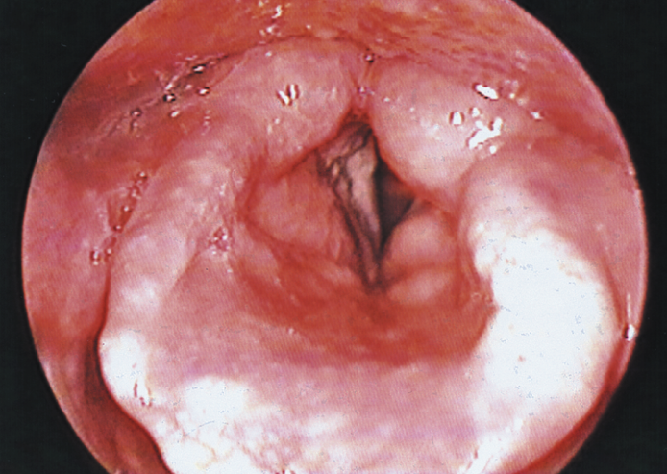
TRAUMATISMES LARYNGIENS PAR L’IRRADIATION
après la cobaltothérapie réalisée pour le néoplasme laryngien
- primaire : radio mucite aiguë
- subaiguë radio mucite secondaire, chondrite aiguë
- tardif - œdème chronique, chondronécrose

Slide 22
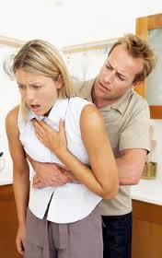
LES CORPS ÉTRANGERS LARYNGÉS
une grande variété des corps étrangers laryngiens :
♦alimentaires : os de poulet, de poisson
♦non alimentaires : les aiguilles, des clous, des prothèses dentaires
Localisation :
∙ épiglotte, valecula, les replis aryténo-épiglottiques
∙ endolarynx - glotte, ventricules, région sous-glottique
Symptomatologie :
dyspnée intense
spasme laryngé
toux irritante
peuvent s’améliorer spontanément après 20 à 30 minutes pour resurgir périodiquement en crise
la dysphonie inconstante
odynophagie et dysphagie.
Traitement :
Objectif principal - assurer la fonction respiratoire.
L’extraction du corps étranger par la voie naturelle et sous le contrôle de la vue (laryngoscopie indirecte ou directe) avec des instruments spéciaux.

Slide 23
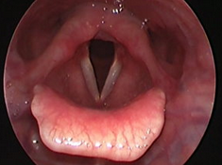
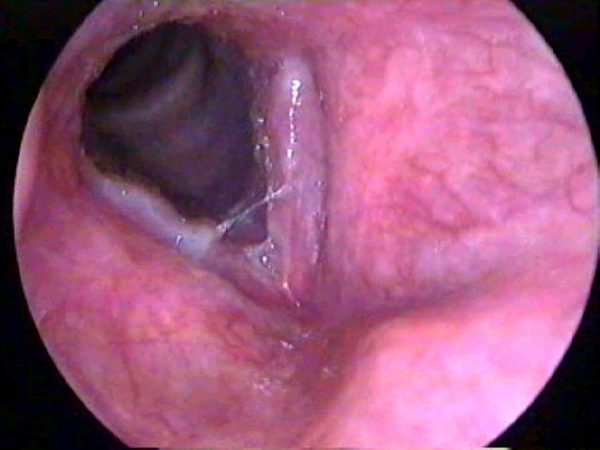
LES LARYNGITES AIGUËS
inflammations aiguës du larynx
laryngite aiguë non spécifique
laryngite aiguë spécifique
LARYNGITE AIGUË NON SPÉCIFIQUE
Laryngite aiguë catarrhale
inflammation aiguë de la muqueuse laryngée
associée
à une inflammation aiguë du trachéo bronchique

Slide 24
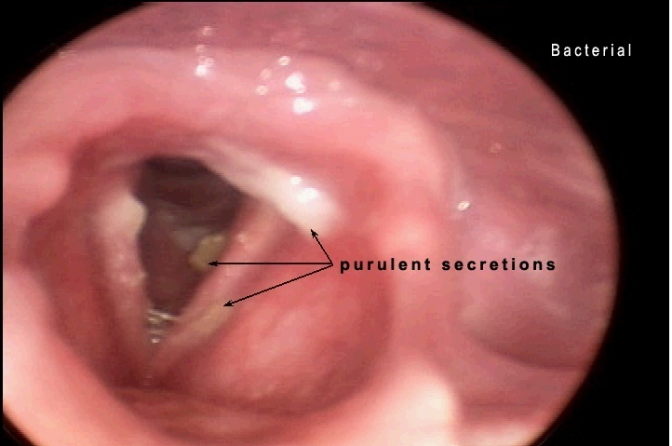
LARYNGITE AIGUË NON SPÉCIFIQUE
Laryngite aiguë catarrhale
Étiologie :
Facteurs déterminants :
les virus respiratoires (viroses)
participation microbienne
Facteurs favorisants :
le tabagisme
la consommation d’alcool
froide et humidité
les polluantes professionnelles (fumée, poussière, gaz)
effort vocal
rhinosinusites adénoïdiennes, pharyngo-amygdaliennes

Slide 25
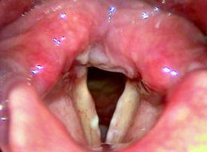
LARYNGITE AIGUË NON SPÉCIFIQUE
Laryngite aiguë catarrhale
Symptomatologie :
Subjectif
- hyperesthésie laryngée
- sensation de sécheresse laryngée
- douleur et picotement local
- toux irritante
- dysphagie
- frissons, arthralgies, myalgies
Objectif – congestion diffuse, intense de la muqueuse laryngée, sécrétion muqueuse ou mucopurulent, parfois des suffusions sanguines.

Slide 26
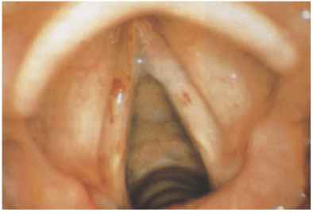
LARYNGITE AIGUË NON SPÉCIFIQUE
Laryngite aiguë catarrhale
Traitement :
généralement symptomatique :
les AINS (anti inflammateurs ne stéroïdiennes)
antipyrétiques
le traitement de la toux
Traitement hygiénique alimentaire :
repos vocal
alimentation - aucuns condiments
une température convenable
boissons siphonnées
l’air humide - inhalation
Dans certaines situations - terrain taré, surinfection bactérienne : administration des antibiotiques.

Slide 27
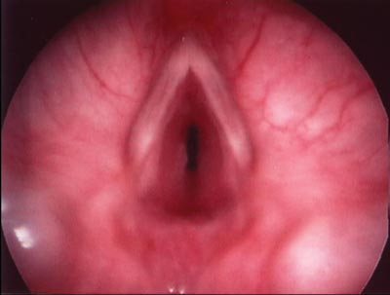
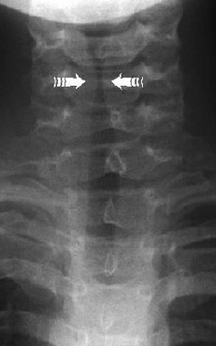
Laryngites aiguës non spécifiques de l’enfant
La laryngite aiguë œdémateuse sous-glottique :
maladie grave
les enfants de moins de 5 ans
la présence dans la région sous-glottique d’un tissu cellulaire lâche
Étiologie :
la grippe, le virus paragrippal, la rougeole,
à qui s’ajoute la flore saprophyte microbienne
Facteurs favorisants :
L’hiver
l’adénoïdite aiguë
les maladies contagieuses
le terrain - enfants diabétiques, lymphatiques
des avitaminoses.

Slide 28
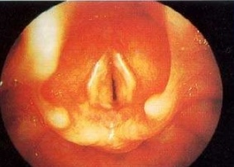
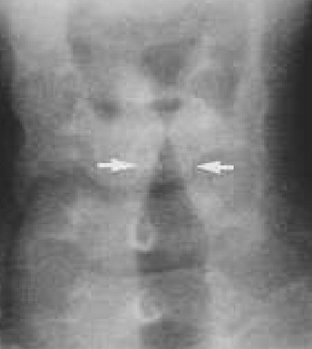
Laryngites aiguës non spécifiques de l’enfant
La laryngite aiguë œdémateuse sous-glottique :
Symptomatologie :
dyspnée laryngée avec tous les caractères décrits
toux aboyeuse, mais la voix est normale
état général est altéré
l’enfant est fiévreux, agité
Laryngoscopie : l’œdème inflammatoire dans la région sous-glottique
Traitement :
Hygiénique - diététique : voir la laryngite aiguë catarrhale
Général : - hémisuccinate d’hydrocortisone = 1 mg / kg de poids corporel / 24 heures
- antibiotiques injectables
Local : - pulvérisations et aérosols d’éphédrine
- intubation nasotrachéale
- la trachéotomie

Slide 29
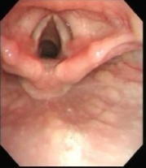
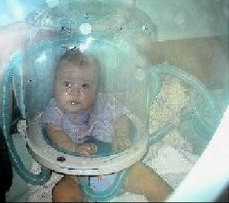
Laryngites aiguës non spécifiques de l’enfant
Laryngite aiguë striduleuse :
inflammation de la muqueuse laryngée a qui s’ajoute le spasme glottique
Étiologie :
inflammation rhino-adenoïdienne aiguë de l’enfant
des sécrétions muco-purulentes qui s’écoulent pendant la nuit dans le larynx, provoquant une irritation et l’apparition d’un spasme glottique.
Symptomatologie :
dramatique
pendant la nuit
dyspnée intense, de type laryngé, caractéristique
le spam cesse et la respiration se normalise
Le diagnostic est généralement établi par l’anamnèse.
Traitement :
traitement des infections nasales, sinusales, adénoïdiennes
correction des problèmes liés de terrain.

Slide 30
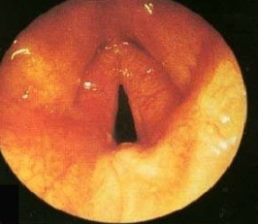
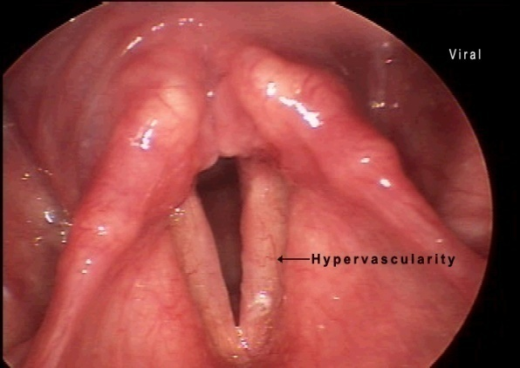
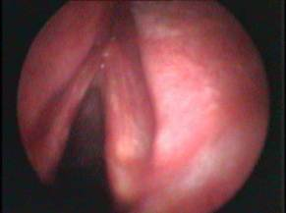
LARYNGITES AIGUËS SPÉCIFIQUES
La laryngite aiguë grippale
À la symptomatologie de la grippe s’ajoute celle
d’une laryngite aiguë œdémateuse:
sous-glottique - à l’enfant
catarrhale - pour adultes

Slide 31
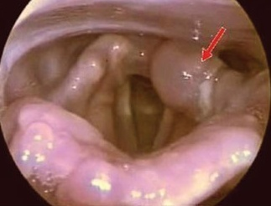
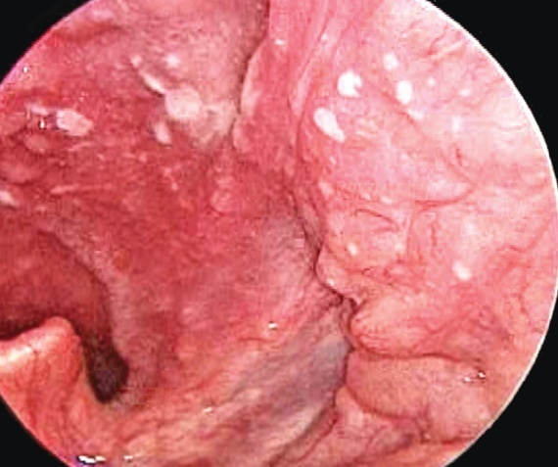
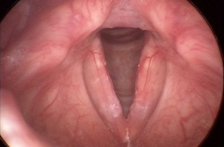
LARYNGITES AIGUËS SPÉCIFIQUES
La laryngite aiguë de la varicelle :
des vésicules au niveau de la muqueuse laryngée
des ulcérations superficielles
de fausses membranes
Le même problème se produit dans -l’herpès
- le zona Zostère

Slide 32
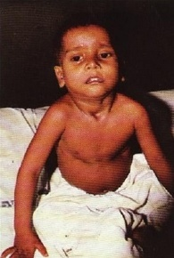
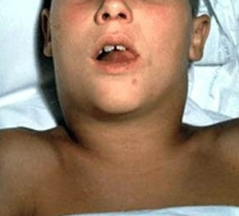
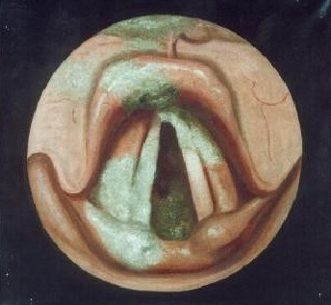
LARYNGITES AIGUËS SPÉCIFIQUES
Laryngite aiguë diphtérique :
Grâce à la vaccination, elle apparaît exceptionnelle, la lésion caractéristique étant le croup diphtérique.

Slide 33
LES LARYNGITES CHRONIQUES
Laryngites Chroniques Non Spécifique
Formes
a. laryngite chronique catarrhale
b. laryngite chronique hypertrophique
c. laryngite chronique atrophique
Laryngites Chroniques Spécifiques

Slide 34
LES LARYNGITES CHRONIQUES NON SPÉCIFIQUES
inflammatoires chroniques non spécifiques, de la muqueuse du larynx.
Étiopathogénie :
La maladie survient principalement chez les hommes adultes
Les facteurs prédisposants
- le tabagisme - la consommation d’alcool - alimentation : - aliments et / ou boissons froides - épices - boissons siphonnées - insuffisance respiratoire nasale avec de respiration orale - rhinites chroniques /sinusites chroniques / adénoïdites chroniques
Les facteurs climatiques : - froid excessif
- chaleur sèche (chauffage central) - nuisances professionnelles - le mal ménage vocal - professionnels vocales
Les facteurs endogènes - rénales, hépatiques.
Les facteurs étiologiques agissent sur la muqueuse laryngienne provoquant des changements sur l’épithélium (hyperplasie)
le chorion (infiltration œdémateuse et inflammatoire) .

Slide 35
LES LARYNGITES CHRONIQUES NON SPÉCIFIQUES
Symptomatologie :
Subjectif - la dysphonie est le principal symptôme qui est persistant, avec des alternances moins progressistes = > aggravation – amélioration
- toux irritante
- hemage- „le nettoyage de la gorge"
- phono-asthènie
- brûlures
- sécheresse
Objectif - laryngoscopie souligne les aspects (images) diffèrent en fonction de la forme clinique

Slide 36
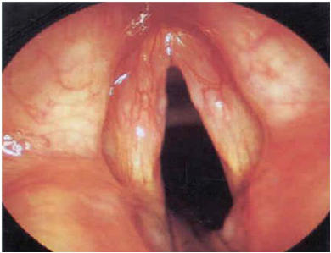
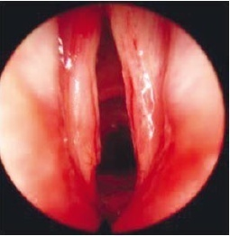
La laryngite chronique catarrhale
Le processus inflammatoire ne comprend que la couche muqueuse sans œdème du chorion.
Laryngoscopie :
la congestion de la muqueuse diffuse
cordes vocales rosées, mates, congestionné

Slide 37
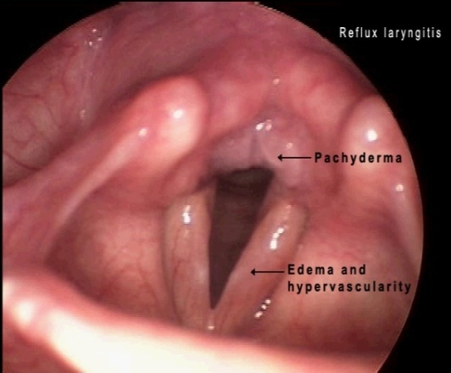
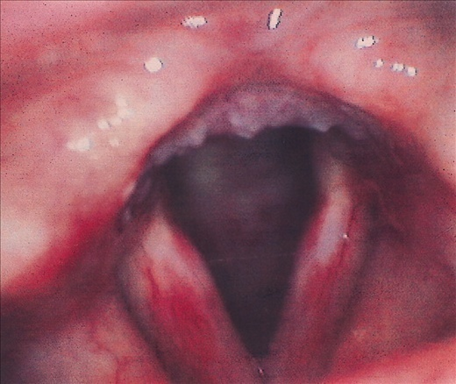
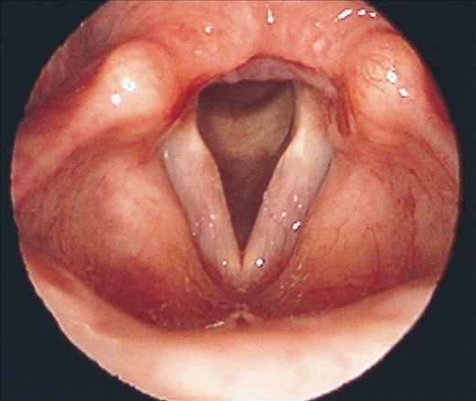
La laryngite chronique hypertrophique
La laryngite hypertrophique rouge
(pachydermie rouge)
muqueuse laryngée:
diffuse congestionnée,
rouge, gonflées
sans des lésions d’hyperkératose

Slide 38
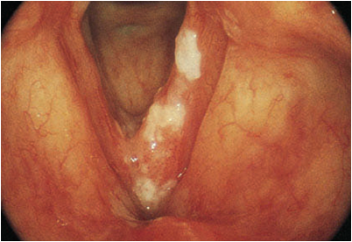
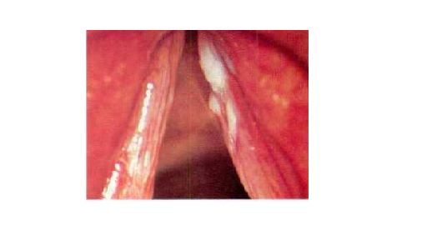
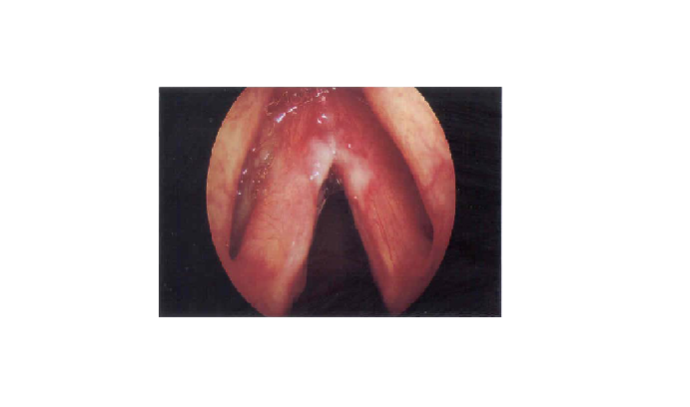
La laryngite chronique hypertrophique
La laryngite hypertrophique blanche (la leucoplasie laryngée, pachydermie blanche) :
La leucoplasie – la zone blanchâtre, lisse, nacrée, situé sur la corde vocale généralement sur la moitié antérieure.
Il s’agit d’un état ​​précancéreux ; des patients il faut qu’ils soient soignés attentivement !
Traitement :
vise les facteurs irritatifs qui doivent être corrigés

Slide 39
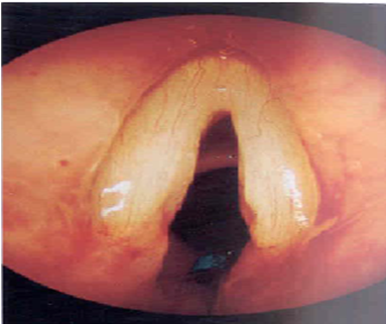
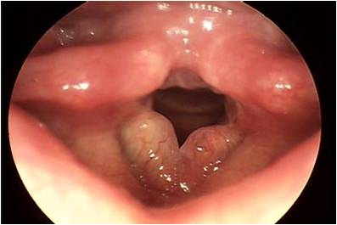

La laryngite chronique hypertrophique
La laryngite pseudo myxomateuse
dégénérescence de la muqueuse œdémateux et de
l’espace sous-muqueux au niveau des cordes
vocales, l’aspect de l’œdème gélatineux, qui
survient surtout chez les gros fumeurs.

Slide 40


La laryngite chronique atrophique
Se produit à la fois chez-les enfants (puberté)
-chez les adultes
une atrophie de la muqueuse laryngée
sécrétions muco-croûteuse adhérente

Slide 41



LARYNGITES CHRONIQUES SPÉCIFIQUES
Laryngite chronique tuberculeuse :
secondaire à une tuberculose pulmonaire et augmente en fréquence.
Formes cliniques :
mono cordite bacillaire - inflammation d’une des cordes vocales
en tant que pseudo-tumorale - la tuberculose
forme ulcéreuse-végétante
Le diagnostic est fait par la biopsie du larynx et par examen radiologique pulmonaire.
Le traitement est phtisiologue.

Slide 42



LARYNGITES CHRONIQUES SPÉCIFIQUES
Le sclérome laryngé :
inflammation granulomateuse chronique,spécifique
située sous-glottique
La syphilis laryngée :
apparaît exceptionnellement

Slide 43
MANIFESTATIONS PHARYNGO - LARYNGÉE LA MALADIE DE REFLUX GASTRO-OESOPHAGIEN - MRGO
le reflux gastro - œsophagien est la réfluation du suc gastrique dans l’œsophage en l’absence de régurgitation et des vomissements - RGO.
est physiologiquement et devient pathologique lorsque les mécanismes anti-reflux sont débordés
Symptomatologie
œsophagienne - brûlures rétrosternales
extra-œsophagienne - pharyngée et laryngée produit reflux pharyngo-laryngée, dysphonie, plus marquée le matin ;
hémage – le nettoyage de la gorge
de sécrétion de mucus en excès
toux irritante , sentiment de nœud à la gorge
la dysphagie ,des paresthésies pharyngées.
Objectif
érythème diffus de la muqueuse pharyngo-laryngée
congestion - gonflement des aryténoïdes, de l’espace inter-aryténoïdien
sécrétion muqueuse abondante, visqueux, collant
œdème diffus, des granulations

Slide 44
MANIFESTATIONS PHARYNGO - LARYNGÉE LA MALADIE DE REFLUX GASTRO-OESOPHAGIEN - MRGO
Traitement
est-ce dans l’équipe avec un camarade gastro-entérologue
Traitement hygiénique – diététique
modification du comportement
haussement de la tête
éviter de fumer, les graisses, les épices, l’alcool, la caféine, les tomates, l’oignons, la menthe, le chocolat, boissons gazeuses
réduire le poids – s’il est nécessaire
Traitement médical
antisécrétoire
pro cinétique
les antiacides

Slide 45
LES TUMEURS BÉNIGNES
Classification
Tumeurs bénignes non spécifiques (commune)
Les tumeurs kystiques :
l’angiome
le chondrome
le lipome
les fibromes
le plasmocytome
le pseudo-gliome
Les tumeurs bénignes spécifiques (pseudo-tumeur)
nodules vocaux polype de la corde vocale papillomatose laryngée granulome post intubation

Slide 46


Les nodules vocaux
réaction tissulaire de type inflammatoire chronique et mécanique
Étiologie
les facteurs favorisants
le mal ménage vocal (généralement aux professionnels vocaux)
facteur hormonal (survient le plus souvent chez les femmes)
le tabagisme, la consommation d’alcool
Symptomatologie:
dysphonie est le symptôme dominant
Laryngoscopie: deux petites bosses, blanchâtres, symétriques, situées sur le bord de chaque corde vocale, à l’union du tiers antérieur avec le tiers moyen des cordes vocales.
Traitement :
l’élimination des facteurs prédisposants
de repos vocal
traitement phoniatrie dans les cas persistants
le traitement chirurgical - lorsque le traitement conservateur est inefficace

Slide 47


Polype de la corde vocale
une manifestation localisée de l’inflammation chronique de la muqueuse laryngée
Étiopathogénie :
mêmes qu’aux nodules vocaux
Symptomatologie :
dysphonie persistante
des formations tumorales solitaires
ovales ou rondes,
pédiculés ou sessiles,
la surface lisse, irrégulière/irrégulières
dans la moitié antérieure des cordes vocales
Traitement :
chirurgical
- extirpation à laryngoscopie suspendue

Slide 48


La papillomatose laryngée
tumeur bénigne
le caractère récidivant (aux enfants)
le risque de maligniser (aux adultes)
Symptomatologie :
la dysphonie
aux enfants :la dyspnée
Objectif
formations tumorales müriforme, rougeâtres,disséminés
au niveau de la muqueuse laryngée à l’enfant
au niveau des cordes vocales à l’adulte
Traitement :
vaporisation de papillomes dans microlaryngoscopie directe suspendue, assistée laser CO2.

Slide 49


Granulome postintubation
l’intubation trachéale prolonge
souvent aux femmes
Le symptôme principal et constant: la dysphonie.
Le diagnostic
Intubation endotrachéale récente
Objectif: granulome laryngé au niveau de l’aryténoïde, comme un grain de blé ou plus, avec la muqueuse de revêtement rougeâtre.
Traitement
L’excision du granulome par la microchirurgie laryngée

Slide 50



LES KYSTES LARYNGES
congénitaux et acquises
sur les cordes vocales (55 %),
les bandes ventriculaires (25 %)
l’épiglotte (25 %).
Les kystes congénitaux
rares
localisés aux bandes ventriculaires
plis ariépiglottiques
Les kystes de rétention
ont des origines dans l’obstruction des glandes salivaires séro-muqueuse.
Le diagnostic : par laryngoscopie
Le traitement
l’excision de petits kystes
marsupialisation des ceux volumineux

Slide 51
LES TROUBLES MOTEURS DU LARYNX
les myopathies (myogène)
les neuropathique (neurogène)
PARÉSIES ET PARALYSIE MYOGÉNIQUES
dus aux lésions musculaires du larynx - et les muscles crico-thyroïdienne et inter-aryténoïdien.
Étiologie - effort vocal excessif
- la laryngite aiguë.
La symptomatologie la dysphonie, l’insuffisance glottique
PARÉSIES ET PARALYSIES NEUROGÈNES
la diminution ou l’abolition de la motilité des cordes vocales produites par des lésions des voies nerveuses du larynx.
Classification :
- lésions simples - seulement les voies motrices du larynx
- lésions associées - et d’autres nerfs crâniens
- unilatérales - incomplète ou totale
- bilatéral - incomplète ou totale
-après la localisation des lésions :
- parésie d’origine corticale
bulbaire
périphérique

Slide 52
LES PARALYSIES D’ORIGINE PÉRIPHÉRIQUE
Musculature laryngée est innervé par :
- le nerf laryngé supérieur - pour le muscle thyro-cricoïdien
- le nerf récurrent - le reste des muscles du larynx - est la branche du nerf vague qu’elle quitte au niveau du thorax différemment:
au niveau de la crosse de l’aorte à gauche
au niveau de l’artère sous-clavière vers la droite, puis vers le haut du larynx, étant situé entre l’œsophage et trachée
Étiologie :
- les compressives – au niveau du médiastin – le récurrent gauche
- des affections de l’œsophage / de la trachée
- les maladies de la glande thyroïde
- traumatisme – plaies
- iatrogène - strumectomie.

Slide 53
LES PARALYSIES D’ORIGINE PÉRIPHÉRIQUE
La monoplégie récurrentièlle
dysphonie, voix bitonale
la corde vocale affectée est immobile dans la phonation, inégale avec l’autre
traitement étiologique / phoniatrique
La diplégie récurrentièlle
Diplégie en adduction - (syndrome Gerhardt) avec deux cordes rattachées à la ligne médiane - dyspnée de type laryngée / voix normale
Diplégie en abduction - respiration normale / phonation impossible. Le risque → aspirations alimentaires→ pneumonies secondaires
Diplégie dans la position intermédiaire - rare

Slide 54
PARALYSIES LARYNGÉES ASSOCIÉES
paralysies laryngées
associées à la paralysie d’autres nerfs crâniens : IX, X, XI, XII en diverses associations.

Slide 55
RETENIR !
La reconnaissance rapide et précise de l’insuffisance respiratoire obstructive supérieure (IROS) ou du syndrome de dyspnée laryngée
La connaissance exacte de l’attitude correcte dans le traitement IROS, de préférence on va envoyer rapidement le patient →l’hôpital
- la libération et la sécurisation des voies respiratoires par :
- la libération du pharynx - tuyau Guedel
- la manœuvre Heimlich - corps étrangers du larynx
- intubation trachéale
- trachéotomie d’urgence (extrême) - dans l’espace thyro-cricoïdien :
- compensation de la respiration par l’oxygénothérapie
- prévention et traitement de corde pulmonaire aigu
- la réanimation respiratoire et cardiaque
dysphonie qui dure plus de trois semaines (surtout les hommes de plus de 40 et fumeur) est envoyé pour examen au spécialiste ORL – à cause de la fréquence élevée du cancer du larynx

Slide 56
JE VOUS REMERCIE!

